Slide 1

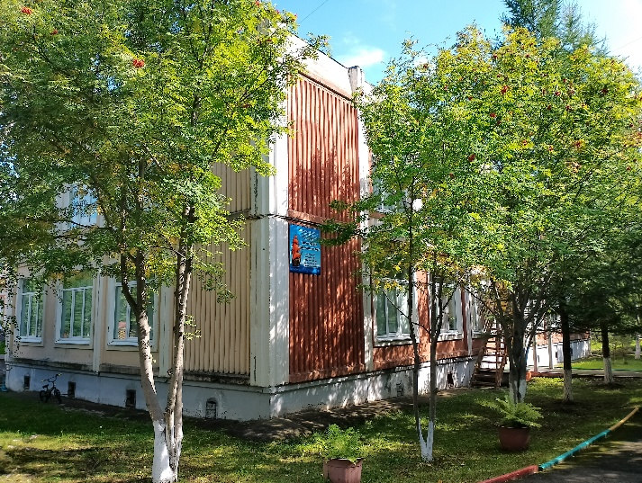
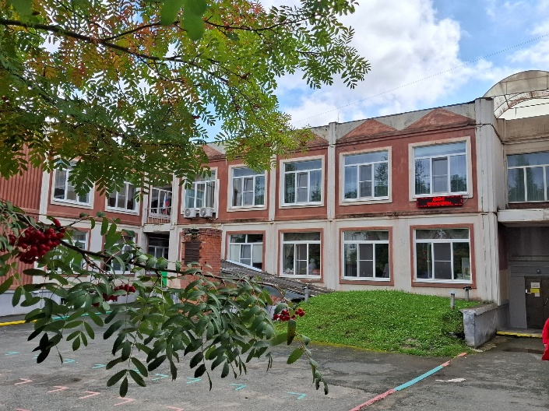
Муниципальное бюджетное дошкольное
образовательное учреждение
Полевского муниципального округа
Свердловской области «Детский сад № 69»
Практика реализации инновационного проекта
«Лучики успеха»
https://disk.yandex.ru/d/VtWoNAlrPUZBvw

Slide 2


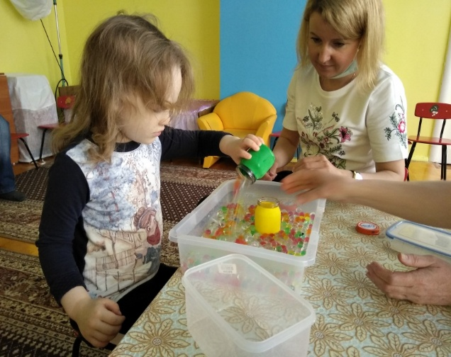
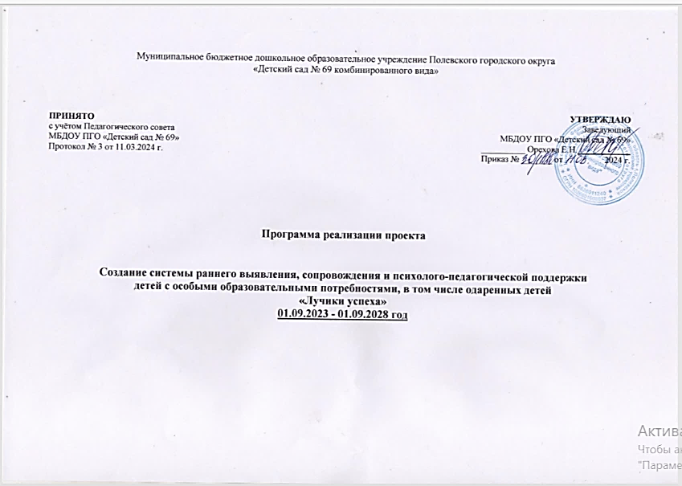
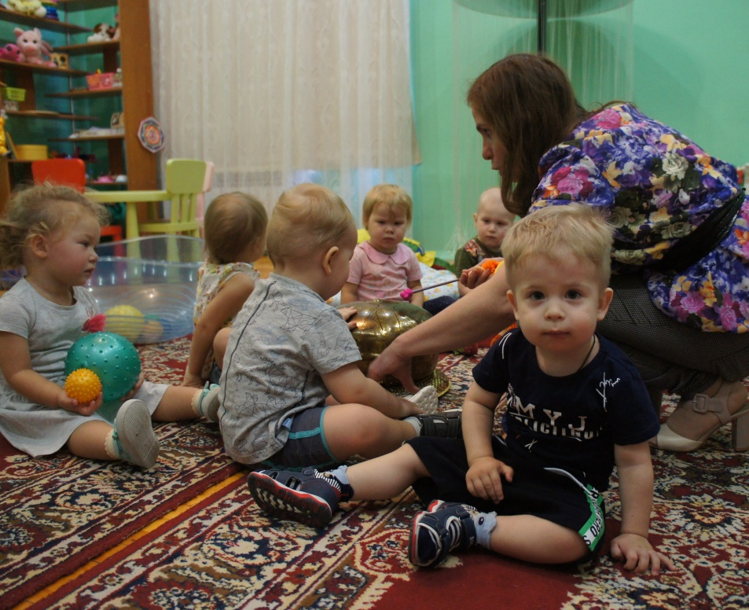
Региональная инновационная площадка
Реализации проекта
«Создание системы раннего выявления, сопровождения и психолого-педагогической поддержки семей детей с особыми образовательными потребностями,
в том числе одаренных детей
«ЛУЧИКИ УСПЕХА» 2024 – 2028 гг

Slide 3




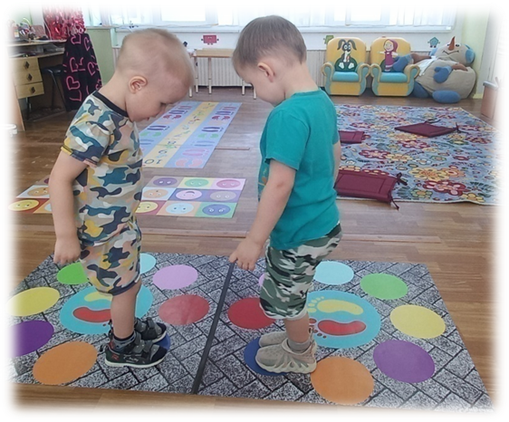
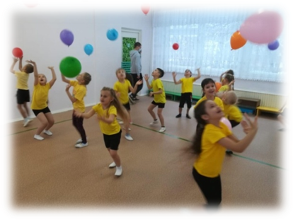
Дети-инвалиды

Slide 4


Нормативно-правовые документы и локальные акты организации, регламентирующие
инклюзивное образование обучающихся
Формы организации
инклюзивного образовательного процесса
- 11 групп общеразвивающей направленности с включением детей с ОВЗ
- 5 групп оздоровительной направленности
- 13 групп комбинированной направленности
- 1 группа компенсирующей направленности (дети с РАС)
- обучение по индивидуальному учебному плану (гостевая группа)
ребёнка-инвалида с ОВЗ (РАС с психофизическими особенностями ребенка с ИН)
- логопедический пункт
- консультационный пункт
- Клуб «Счастливые родители»
- Организация дополнительного образования

Slide 5
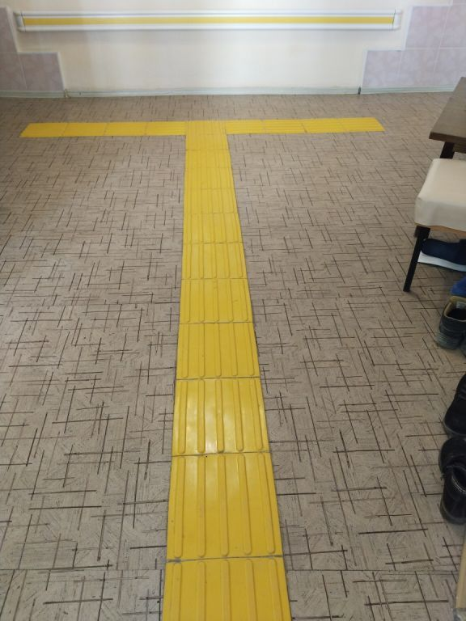
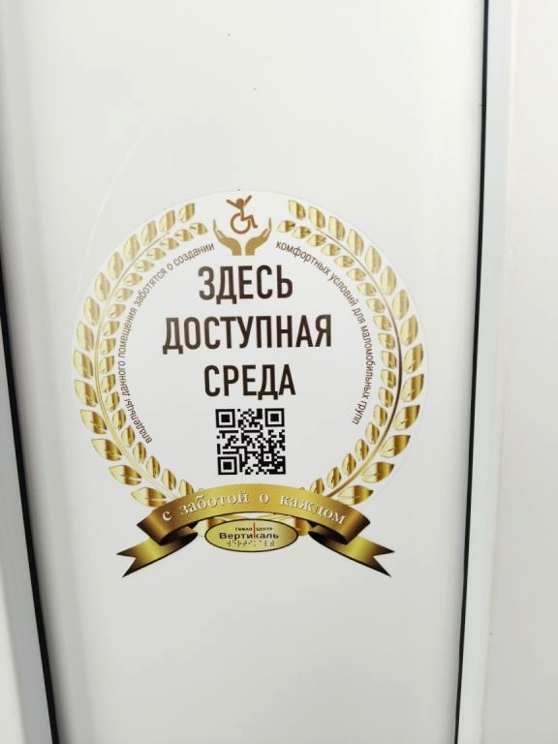
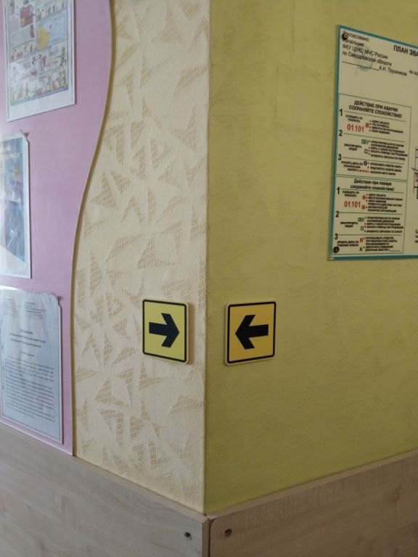
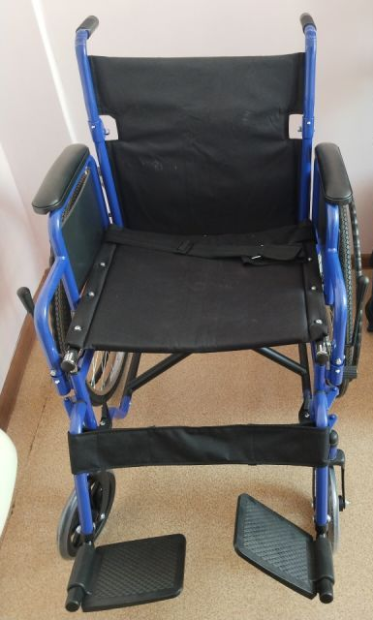
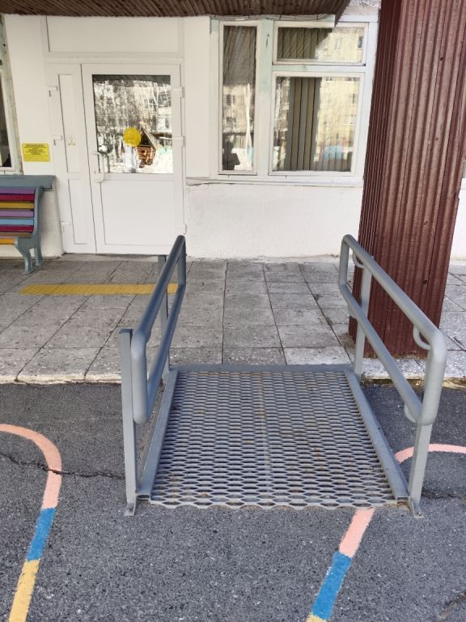
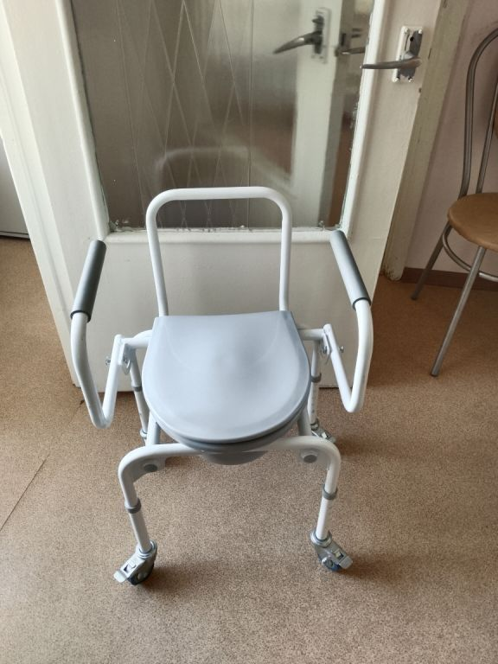
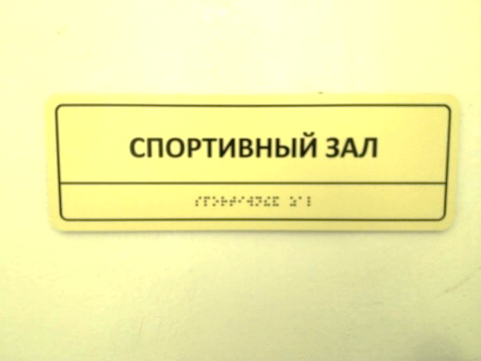
Доступность образовательной среды организации
для инклюзивного образования

Slide 6


Служба психолого-педагогического сопровождения
Модель
раннего выявления и сопровождения детей
с особыми образовательными потребностями
МБДОУ ПМО СО «Детский сад № 69 комбинированного вида»
Администрация ДОО
заведующий,
старший воспитатель
Родители
Создание специальных образовательных условий
- нормативно-правовая основа деятельности;
программно-методическое сопровождение;
повышение профессиональной компетентности педагогов;
обеспечение современными техническими средствами.
Формирование толерантного отношения социума
Анкеты для родителей;
Диагностика (комплексная оценка развития детей KID и RCDI);
Консультационный центр;
Заседания Родительского Клуба;
Участники групп поддержки;
Тематические родительские собрания;
Участие в региональных и федеральных проектах
Группы в социальных сетях
Работа сайта детского сада
Семья и ребенок с ООП
Направления и формы работы
психолого-педагогическая диагностика;
сопровождение ребенка и семьи;
мониторинг развития;
разработка и реализация АОП или ИОМ;
создание развивающей среды;
организация дополнительного образования;
родительский клуб;
создание Групп поддержки «Мы вместе»;
консультационный центр
участие в конкурсном движении и др.
Специалисты
коррекционного профиля
учитель-логопед
педагог-психолог
учитель-дефектолог
Педагоги:
воспитатели
музыкальный руководитель
инструктор по ФИЗО
инструктор по плаванию
- развитие и коррекция речи;
развитие и коррекция эмоционально волевой и личностной сферы;
развитие и коррекция ВПФ и познавательной деятельности;
просветительская работа
Повышение профессиональной
компетенции;
взаимодействие с семьей;
кураторы групп поддержки.

Slide 7
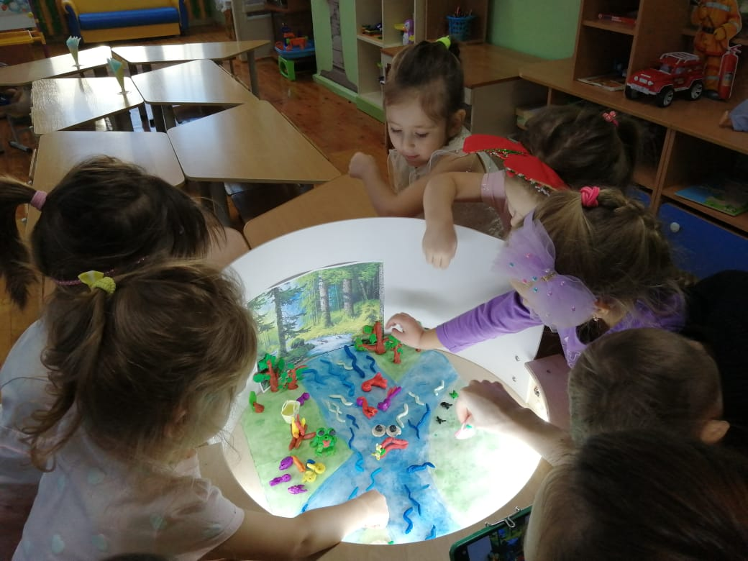
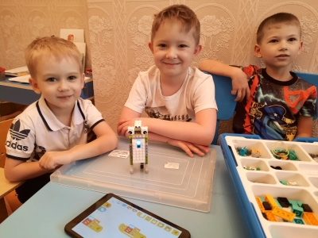
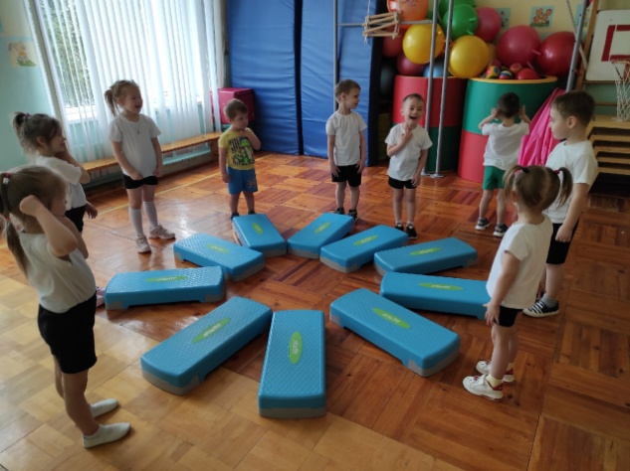
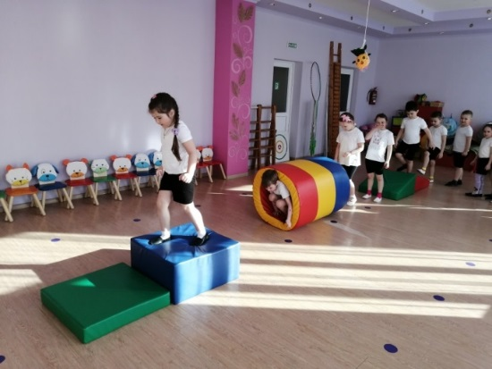
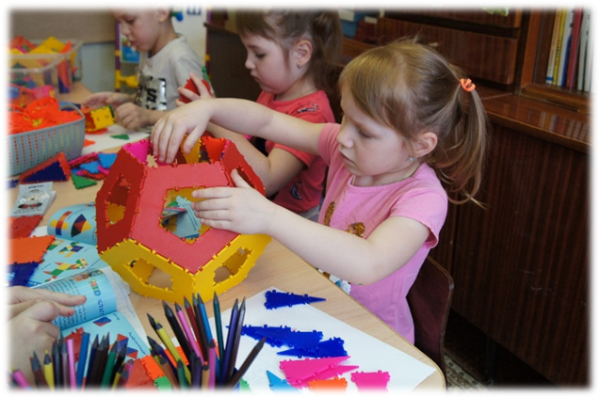
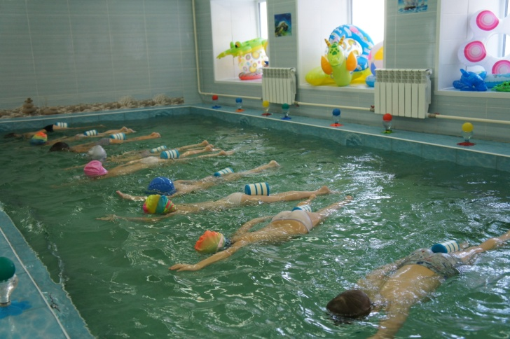
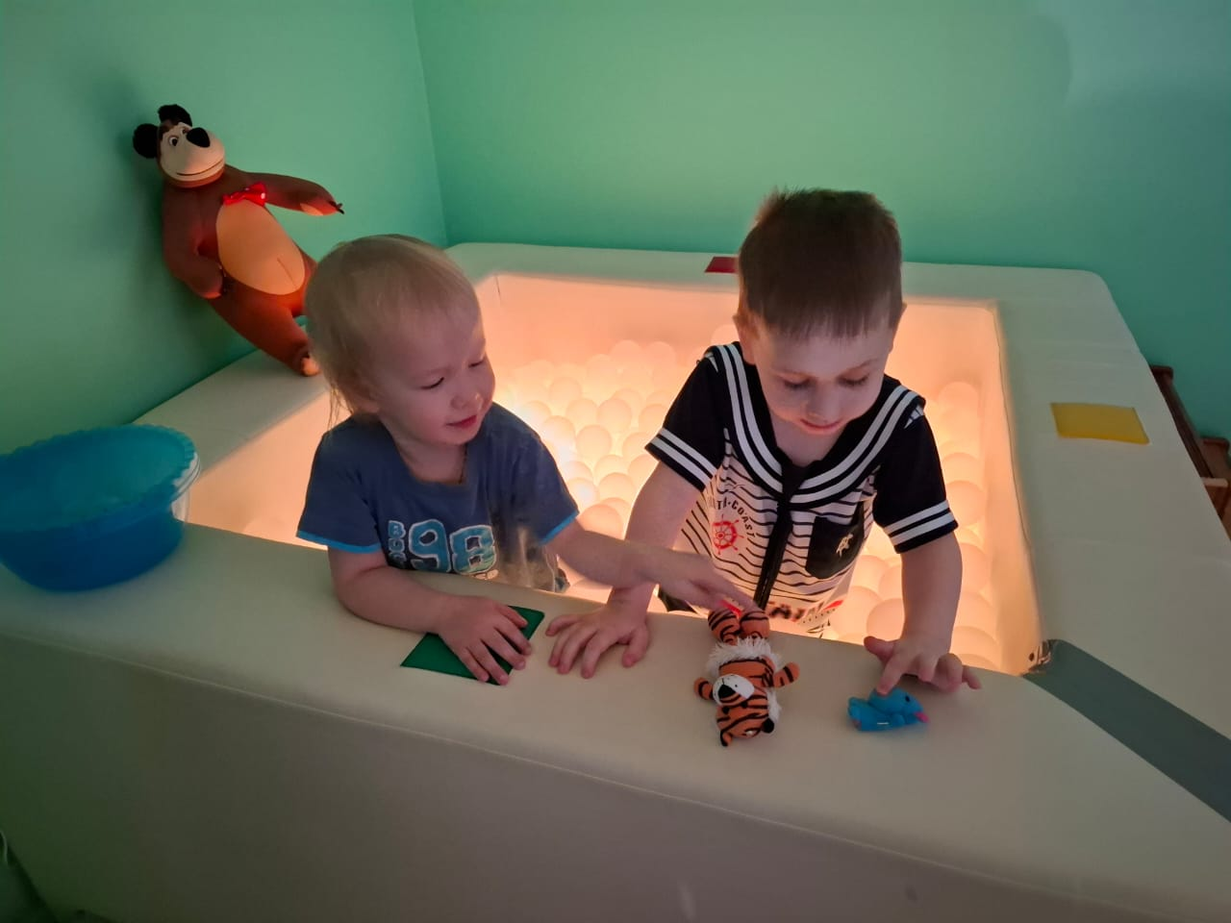
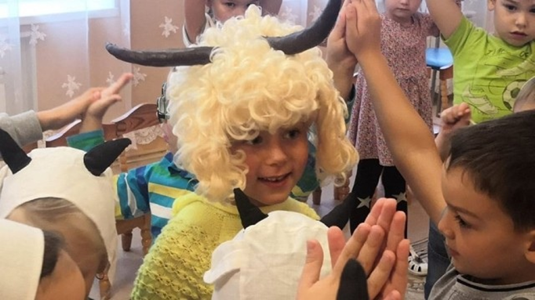
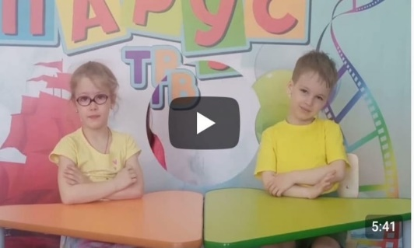
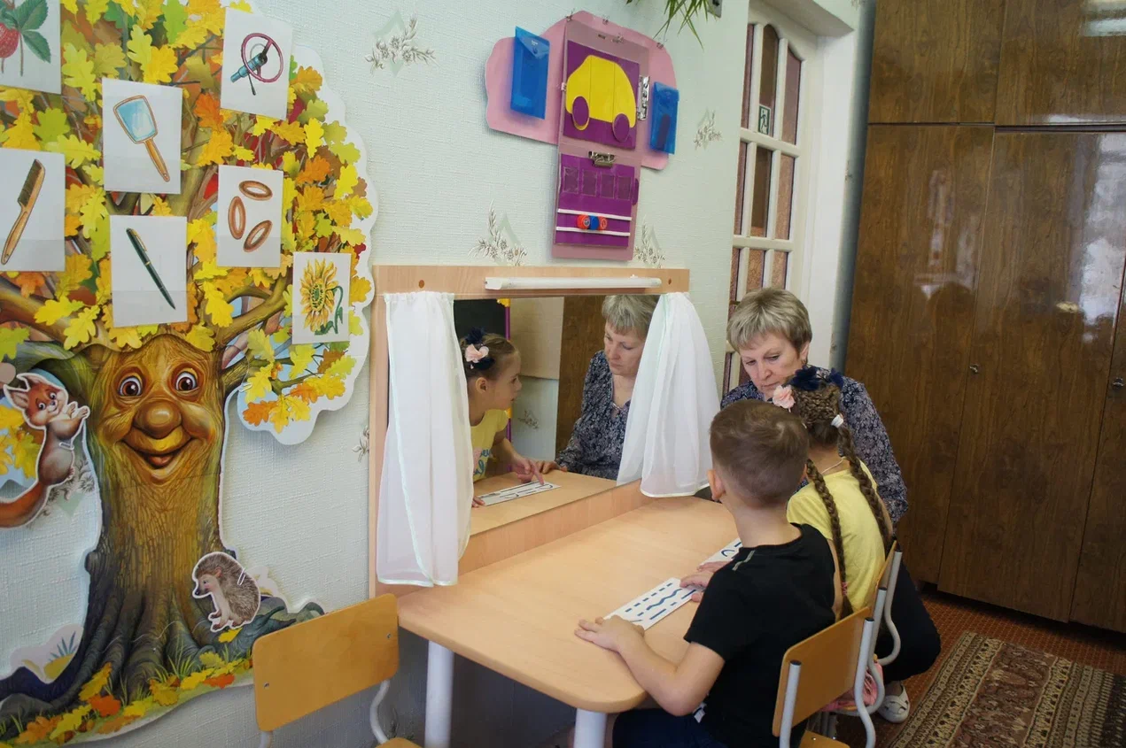
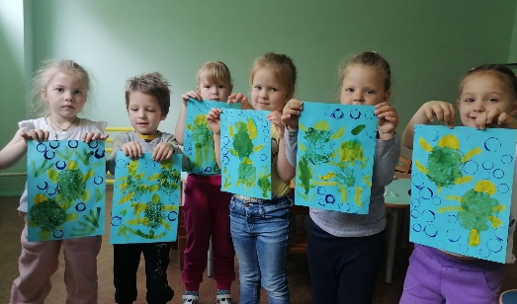
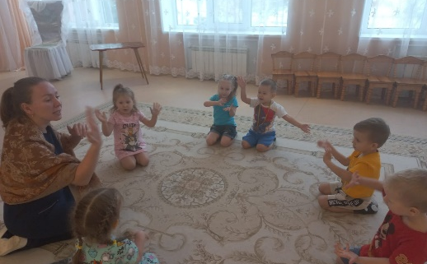
Дополнительные общеразвивающие программы
МУЛЬТСТУДИЯ
РОБОТОТЕХНИКА
ДЕТСКИЙ ФИТНЕС
ЗДОРОВЯЧОК ЛФК
https://disk.yandex.ru/i/
DfbLmnjWNnMsnA
https://disk.yandex.ru/d/oKQAG3FeU1HQYg
https://youtu.be/QB31
qUtR5hU?feature=shared
ТИКО-МАСТЕРА
ОЗДОРОВИТЕЛЬНОЕ ПЛАВАНИЕ
ВОЛШЕБНАЯ СТРАНА ЗДОРОВЬЯ
ТЕАТРАЛЬНАЯ СТУДИЯ
https://disk.yandex.ru/i/3Aq8ZY1X-g0KMg
https://vk.com/wall-17686858_8
ДОШКОЛЬНОЕ ТЕЛЕВИДЕНИЕ
УЧИМСЯ ГОВОРИТЬ ПРАВИЛЬНО
ИЗО-СТУДИЯ
ЛОГОРИТМИКА
https://disk.yandex.ru/i/LpcB-54OEzj8fA
https://rutube.ru/video/9ffe1d433147058b5895291
e81b7778d/?r=a/

Slide 8

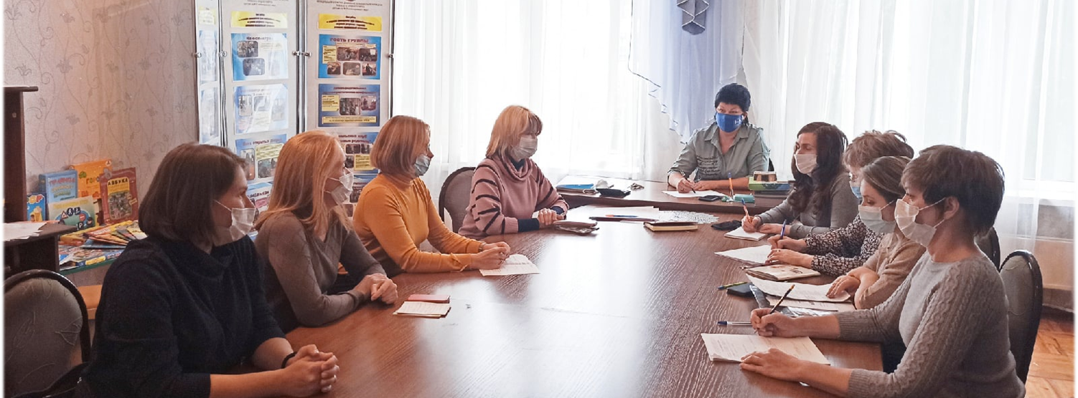
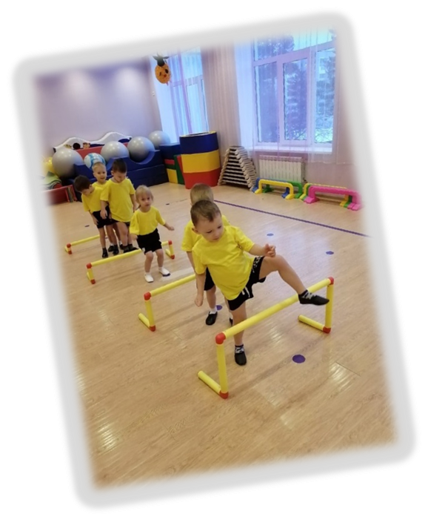
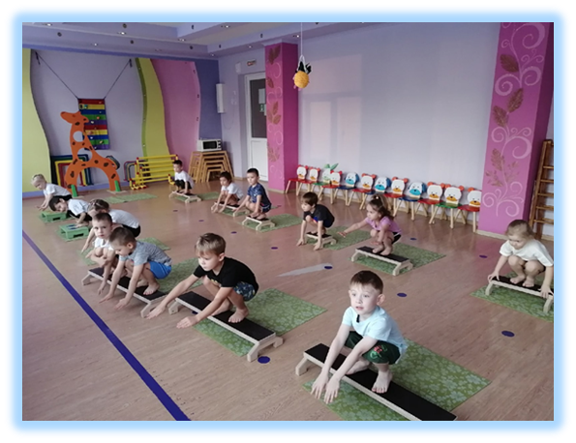
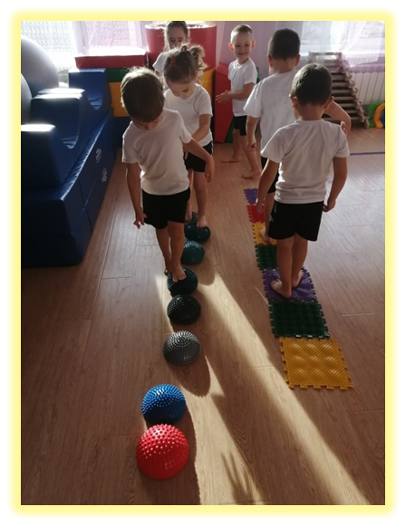

Сетевое взаимодействие
Центр психолого-педагогической медицинской и социальной помощи «Ладо»,
супервизии, совместные консилиумы, консультации
Спортивно-адаптивная школа

Slide 9
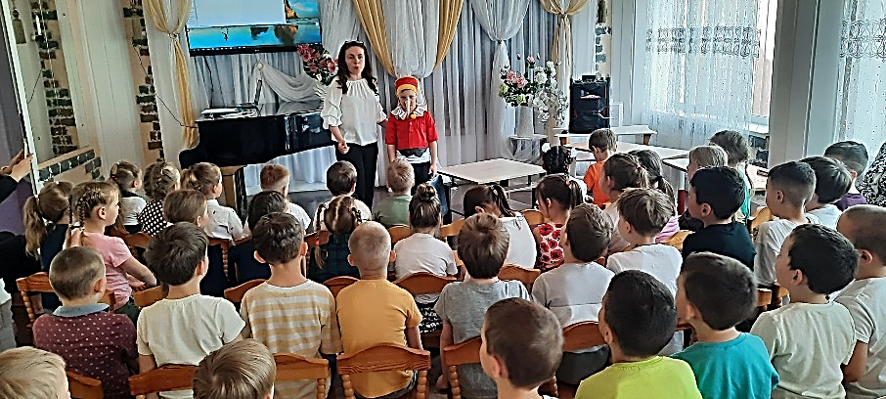
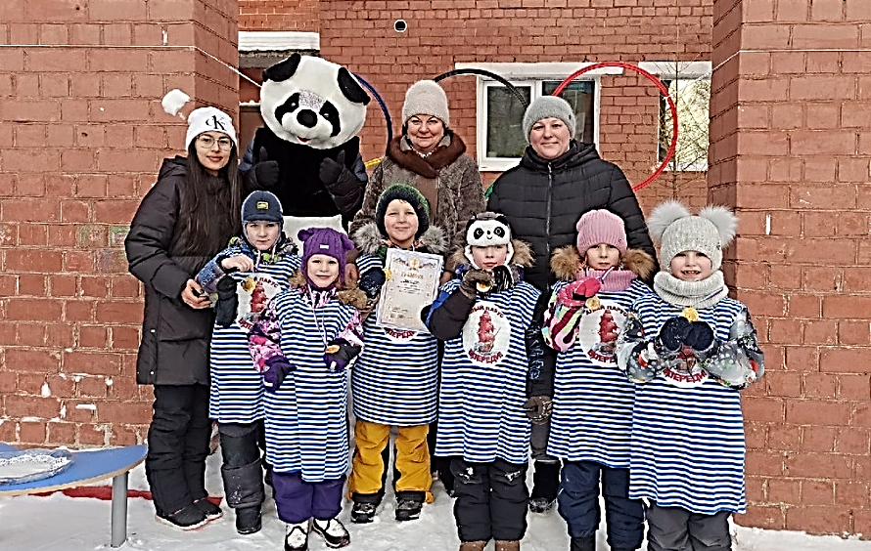
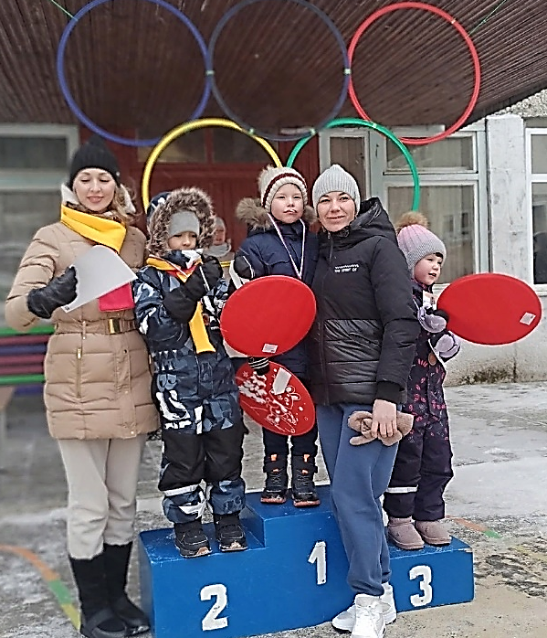
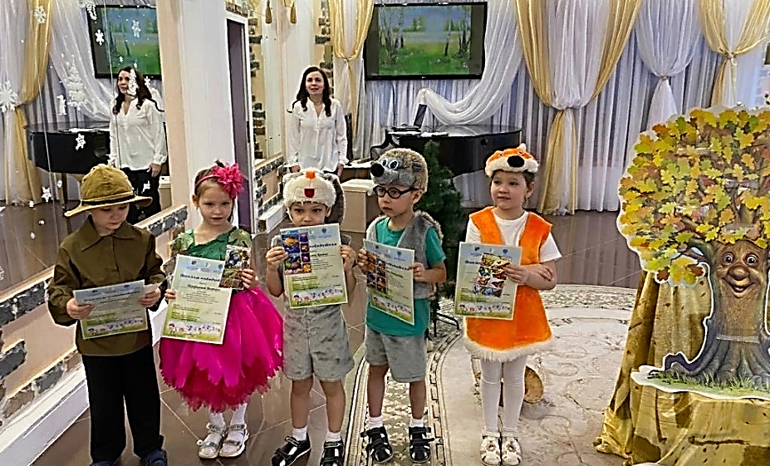
Формирование инклюзивной культуры
Ежегодная детская
научно-практическая конференция
Ежегодные городские соревнования
«Малые зимние олимпийские игры»
Ежегодная городская зимняя спартакиада «СМОЖЕМ ВМЕСТЕ»
для дошкольников с ОВЗ и их родителей
Участники Всероссийского фестиваля
для детей с ОВЗ «НАШИ ДЕТИ!»

Slide 10
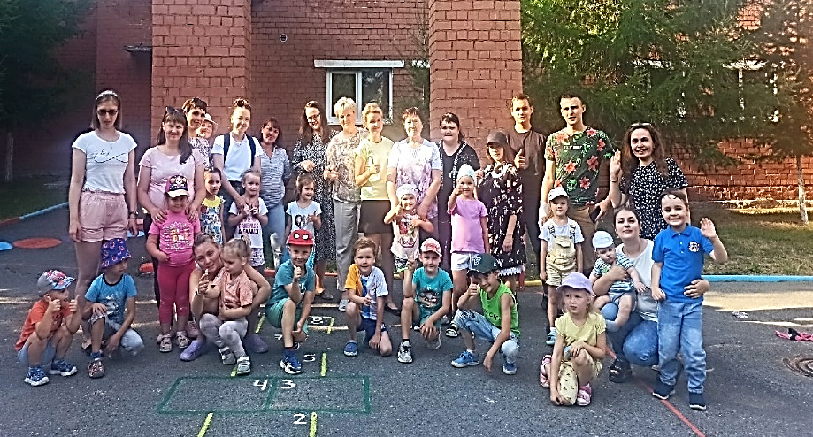
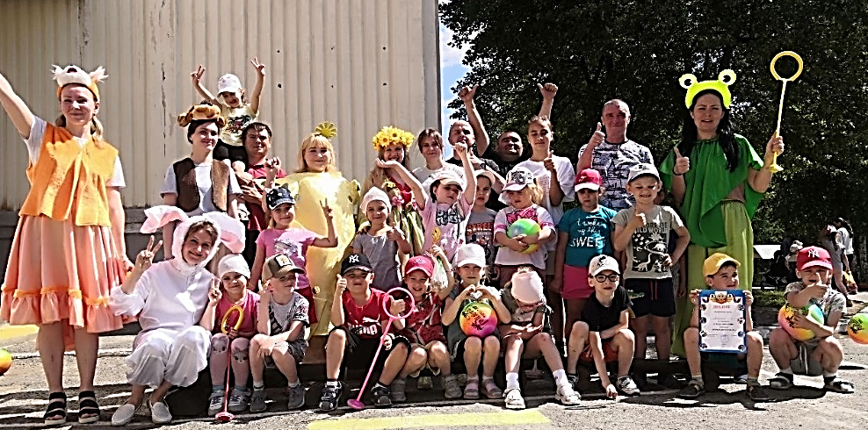

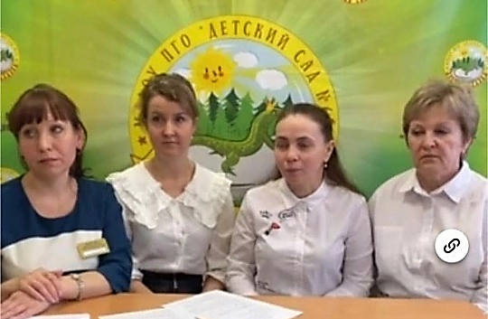
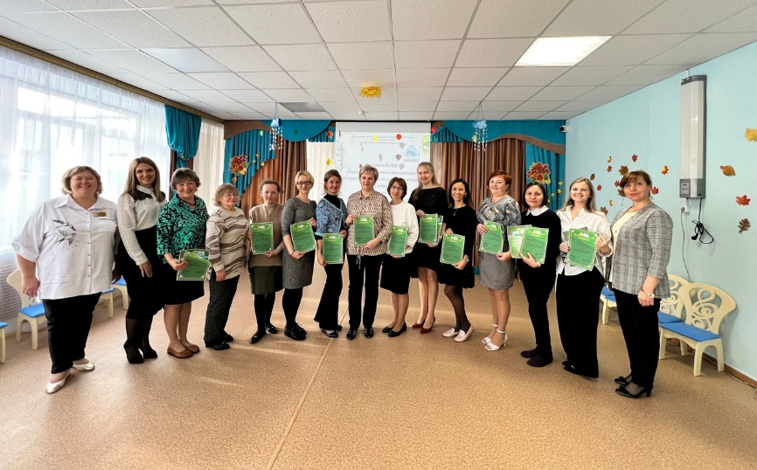
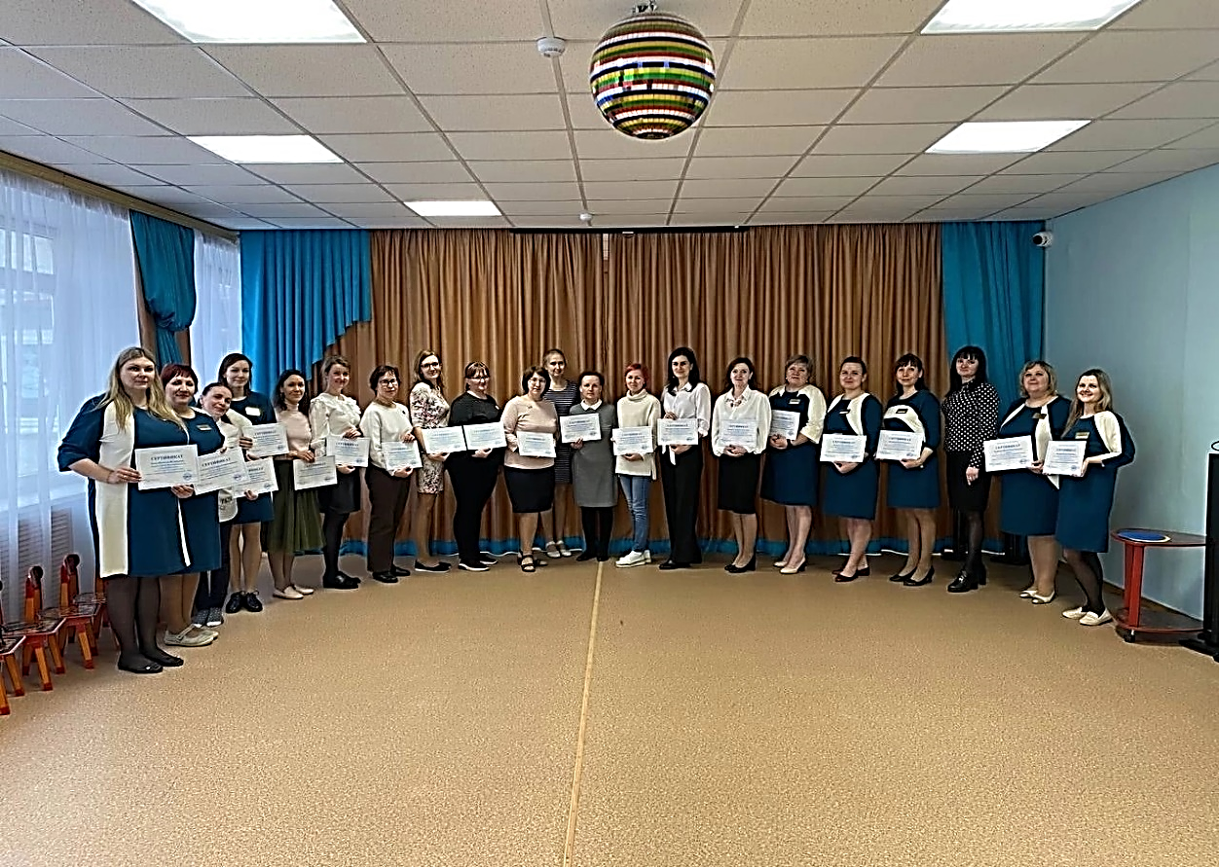
Формирование инклюзивной культуры
Совместные с детьми встречи родительского клуба «Игры нашего двора»
Участие в ежегодном открытом профессиональном конкурсе
«Особые технологии»
Ежегодный городской онлайн-семинар
«Опыт и перспективы образования детей с ОВЗ»

Slide 11
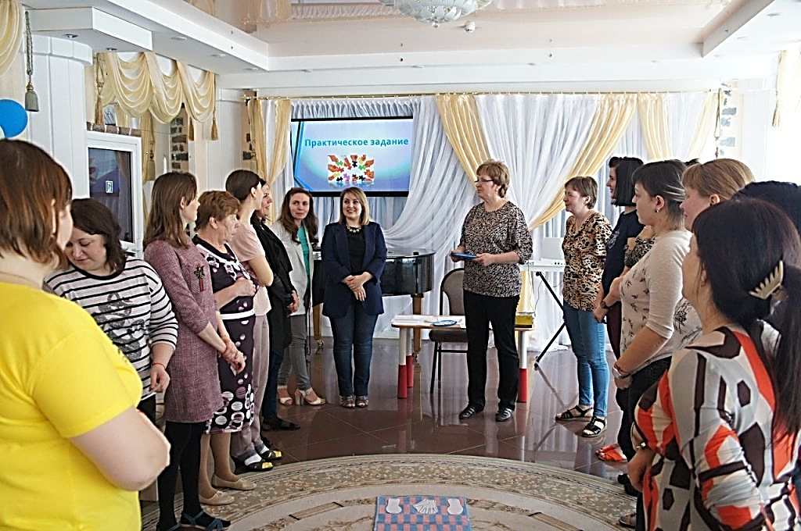
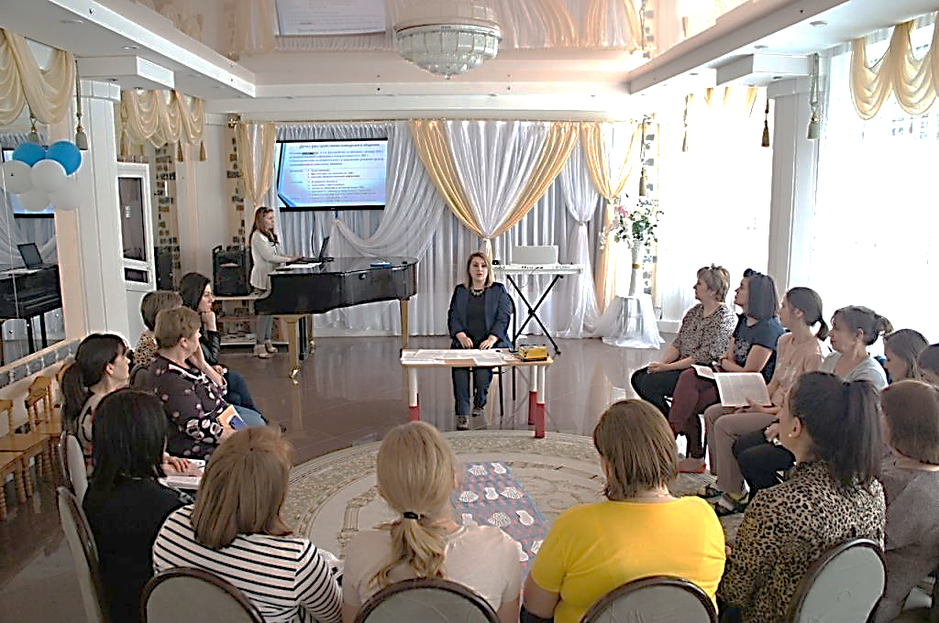
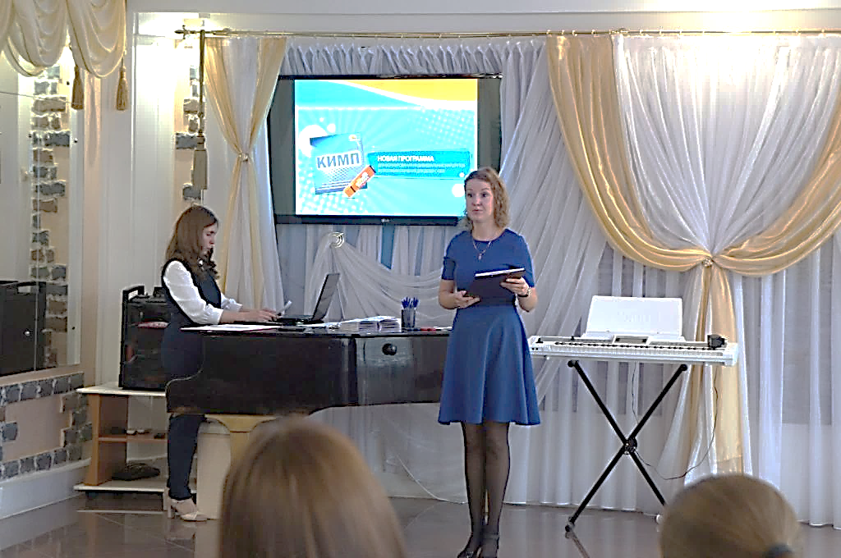
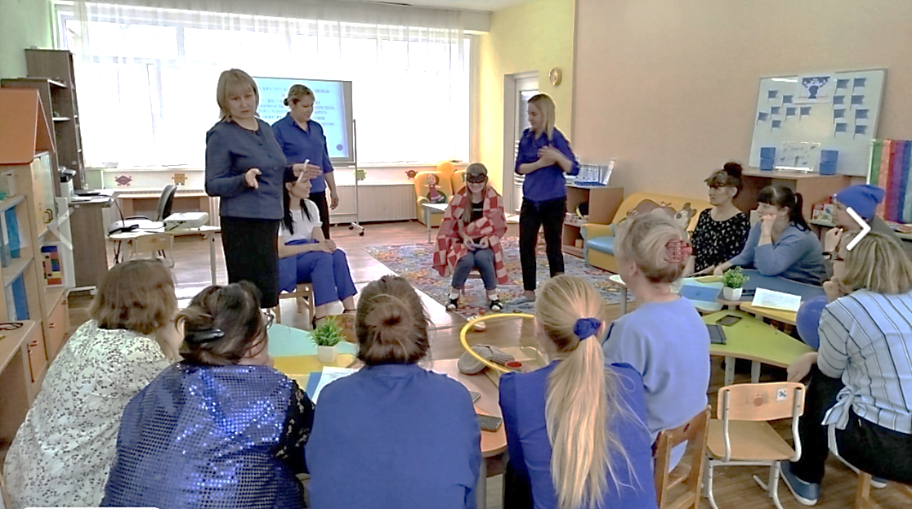
Работа единой команды педагогов
Педагогический КВИЗ
Семинары, тренинги,
работа в творческих группах
Педагогическая гостиная
«Круглый стол»

Slide 12
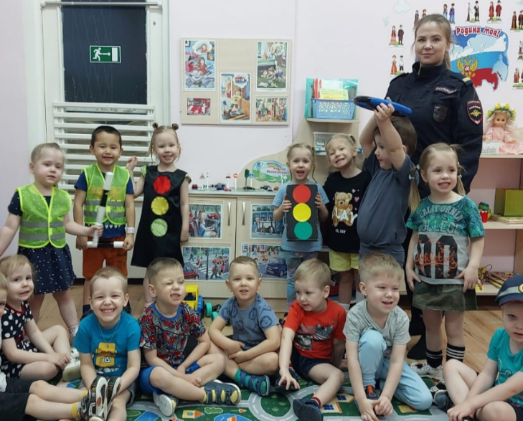
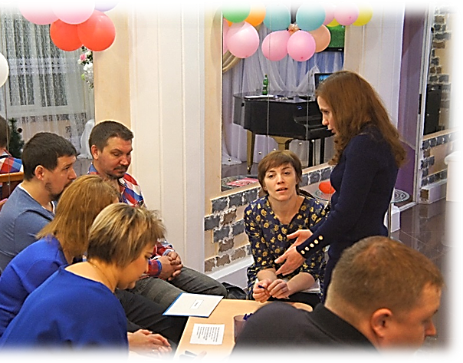
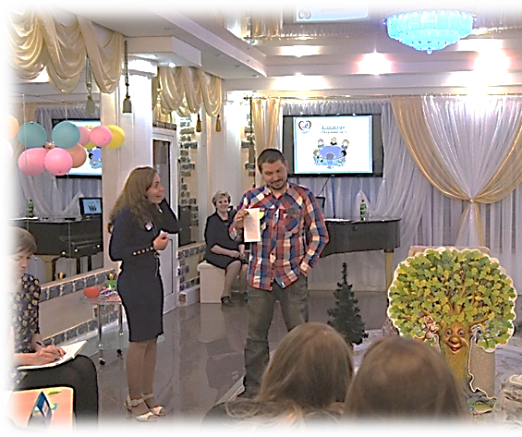
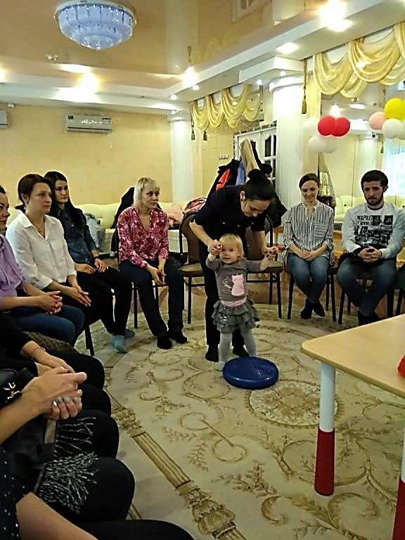
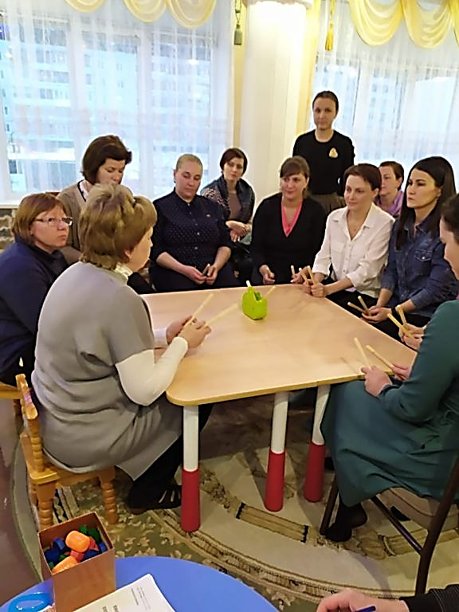

Работа единой команды педагогов и родителей
ГОСТЬ ГРУППЫ
КЛУБ «СЧАСТЛИВЫЕ РОДИТЕЛИ»
ГРУППЫ ПОДДЕРЖКИ
КОНСУЛЬТАЦИОННЫЙ ЦЕНТР
СОВМЕСТНЫЕ СЕМИНАРЫ-ТРЕНИНГИ

Slide 13
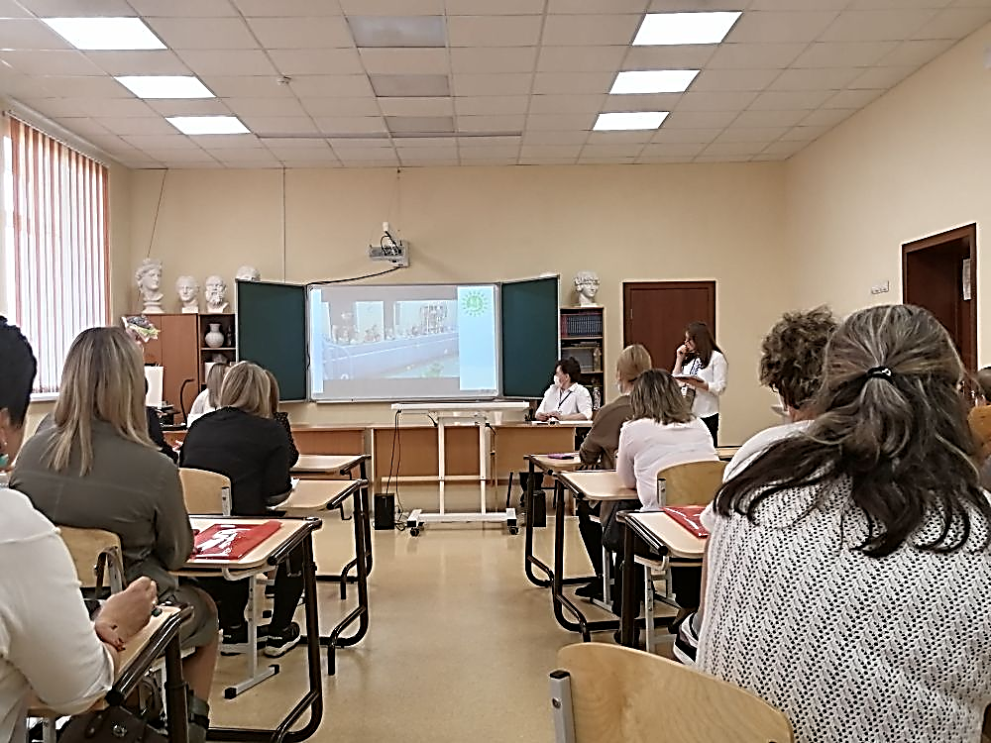
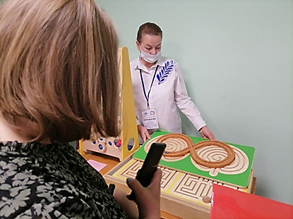







Транслирование опыта
Региональный проект «Образовательный туризм»
День открытых дверей «Особенности сопровождения детей с ОВЗ»
Областные и городские методические объединения педагогов-психологов,
учителей-логопедов, воспитателей комбинированных групп

Slide 14
Инклюзивная практика:
«Поэтапная инклюзивная модель социализации детей с РАС на основе метода мозжечковой стимуляции «НейроБаланс»
Цель практики: успешная социализация и адаптация детей с РАС к групповой среде дошкольной организации через метод мозжечковой стимуляции на основе поэтапной инклюзивной модели
Практика применяется: в сфере дошкольного обучения и воспитания детей 4–7 лет в рамках психолого-педагогического сопровождения в группах общеразвивающей, комбинированной и компенсирующей
Этап 1. Диагностико-мотивационный (4-8 недель) Индивидуальная работа с ребенком с целью установления доверительного контакта, выявления интереса к оборудованию и проведения комплексной диагностики.
Этап 2. Парное взаимодействие (2-3 недели). Целью этапа является формирование толерантности к присутствию сверстника и отработка навыков параллельной деятельности. Педагог-психолог организует короткие сессии с включением заранее подготовленного нормотипичного сверстника («ребенка- помощника»)
Этап 3. Групповая интеграция (4-8 недель) Включение ребенка в малую группу (3-5 детей) в рамках режимных моментов. Воспитатель совместно с дефектологом проводят «Минутки здоровья» с группой детей. Педагог-психолог сопровождает ребенка с РАС, помогает ему включиться в деятельность. Тьютор использует визуальные подсказки (карточки с последовательностью действий). Команда специалистов корректирует ИОМ. Родители участвуют в итоговых занятиях (открытые просмотры), организуют дома игры на балансире
Этап 4. Полное включение (постоянно) направлен на закрепление навыков и генерализацию их в условиях компенсирующей группы. Воспитатель включает балансир в ежедневные ритуалы (утренняя зарядка, игры). Учитель-дефектолог интегрирует упражнения в коррекционные занятия. Команда специалистов проводит ежемесячный мониторинг динамики социализации. Тьютор постепенно уменьшает поддержку, переходя к дистантному сопровождению

Slide 15





Инклюзивная практика:
«Поэтапная инклюзивная модель социализации детей с РАС на основе метода мозжечковой стимуляции «НейроБаланс»
Проблема:
Дети с РАС на домашнем обучении были исключены из социальной среды детского сада
Прямое включение в группу приводило к срывам и усилению тревожности
Наше решение:
Уникальная модель «НейроБаланс» -это не просто упражнения, а поэтапный инклюзивный процесс, где:
Интерес ребенка (балансир) становится инструментом мотивации
Постепенное усложнение социальной нагрузки: от индивидуальных занятий → к парным → к групповым → к полному включению в группу
Объединение усилий команды специалистов, детей (дети-помощники)
и родителей

Slide 16




Условия и ресурсное обеспечение практики «НейроБаланс»
Организационно-управленческие
Приказ заведующего ДО о реализации практики, положение об организации инклюзивного образования
кадровое обеспечение (формирование междисциплинарной команды специалистов с распределением зон ответственности)
гибкий график работы специалистов
взаимодействие с внешними организациями (ЦППМСП «Ресурс», ИРО СО)
Предметно-пространственные
Наличие специализированного оборудования (балансировочный комплекс, сенсорное оборудование для снятия напряжения), организацию специальных зон (отдельный кабинет для индивидуальных занятий, зона для групповых занятий в групповой комнате), визуальную поддержку (схемы упражнений, карточки правил поведения, индивидуальное расписание)
Программно-методические
Разработка рабочей программы «НейроБаланс» с пояснительной запиской, комплексами упражнений и критериями оценки, диагностический инструментарий (карты наблюдений, опросники), методические материалы для педагогов (конспекты занятий, алгоритмы действий)
Социальные условия
Подготовка детского коллектива (беседы, выбор и подготовка «детей-помощников»), формирование инклюзивной культуры среди родителей (собрания с специалистами, совместные мероприятия), профилактику профессионального выгорания педагогов (супервизии, рефлексивные сессии)

Slide 17
«Поэтапная инклюзивная модель социализации детей с РАС на основе метода мозжечковой стимуляции «НейроБаланс»
Методическая проработанность
Полностью оформленная программа с конспектами, алгоритмами, диагностикой
Интегрирована в Индивидуальные образовательные маршруты (ИОМ)
Внешнее признание
Диплом II степени на Зимней школе-2025 в ГБУ СО «ЦППМСП «Ресурс»
Публикация в сборнике методических материалов ГАОУ ДПО СО «ИРО»
Представление на городских методических объединениях
Полностью оформленная программа с конспектами, алгоритмами, диагностикой
Интегрирована в Индивидуальные образовательные маршруты (ИОМ)
Социальный эффект
Создана устойчивая инклюзивная среда в ДОО
Отсутствие негативных эффектов подтверждено мониторингом

Slide 18
Ключевые результаты и эффекты
Практика «НейроБаланс» является актуальной, так как решает конкретную проблему дезадаптации детей с РАС и другими сходными сенсорными нарушениями
Время прибывания в группе выросло в 18 раз (с 10 до 180 мин.)
Количество срывов снизилось на 80% (с 10 до 2 в неделю)
Важная практика, поскольку реализует принципы настоящей, а не формальной инклюзии, ставя в центр интересы и возможности ребенка, адаптацию в социум
Полезная и эффективная практика, так как использует научно-обоснованный метод мозжечковой стимуляции, который комплексно развивает нервную систему и служит мостиком для интеграции ребенка в социальную среду

